Slide 1
ИЗВЛЕЧЕНИЕ ИНФОРМАЦИИ ИЗ ТЕКСТОВ
(INFORMATION EXTRACTION)

Slide 2
ОСОБЕННОСТИ ЗАДАЧИ
Information Extraction – перевод неструктурированной информации в структурированную.
Специфика:
  обработка текста или коллекции текстов
  экстрагирование семантически значимых данных, релевантных (по определенной проблеме, теме, вопросу)
  структуризация извлеченных данных (таблицы, шаблоны),
  накопление информационной базы, визуализация данных
Например, поиск информации о деловых визитах:
1 апреля 2012 г. представители компании Яндекс посетили офис госкорпорации «Нанотехнологии»…
Приложения:
  мониторинг новостных лент (сколько кораблей затонуло в текущем году? )
  Составление дайджестов и рефератов
  аналитика деятельности: экономической, производственной, правоохранительной и др.

Slide 3
ИЗВЛЕКАЕМАЯ ИНФОРМАЦИЯ
Именованные (конкретные) сущности
NE - Named Entities
  персоны, компании, адреса, даты
  упоминания генов и белков и пр.
Отношения выделенных сущностей:
  Место работы, должность
  Взаимодействие белков
Связанные с ними события и факты
Events
  слияние/поглощение компаний…
  приобретение контрольного пакета акций

Slide 4
ИМЕНОВАННЫЕ СУЩНОСТИ
    Имена персоналий: И.Сечин, Ben White, Ng A.
    Географические названия: Apple Str.
    Названия фирм, компаний, организаций
    Адреса
    Даты и временные отрезки
    Марки товаров
    Ссылки на литературу
    Гены, белки, хим. вещества,
Особенности:
  Большое количество разных имен
  Постоянно появляются новые сущности
  Нет строгих правил именования: «Путь к себе»

Slide 5
ОТНОШЕНИЯ СУЩНОСТЕЙ
Атрибуты конкретных объектов:
    Должность: инженер, менеджер
    Телефон
    Место работы
    Цвет, размер
Отношения (связи) конкретных объектов,
например: работать в
быть владельцем
Виды отношений:
  общие: причина-следствие, цель-результат
  зависящие от тематики, предметной области текста

Slide 6
СОБЫТИЯ - EVENTS
Пример:
Очередной долгосрочный государственный кредит в размере 300 млн. евро получило правительство Греции
Извлекаются:
  имена сущностей
  их атрибуты, отношения
  факты
Структурирование:
фрейм получения кредита:
атрибуты: сумма получатель вид
300 млн. пр-во Греции долгосрочный

Slide 7
ПОДХОДЫ К ИЗВЛЕЧЕНИЮ
Основанный на машинном обучении
  Опора на статистические (вероятностные методы)
  Необходим размеченный вручную текстовый корпус
Основанный на правилах, или инженерный
rule-based, knowledge-based
  Извлечение на основе лингвистических правил
  Правила извлечения пишутся экспертами
  Используются специальные языки записи правил и поддерживающие их программные инструменты
Современные тенденции: комбинирование
Общее – очень ограниченный набор тем извлекаемой информации

Slide 8
МАШИННОЕ ОБУЧЕНИЕ ДЛЯ IE
Дано: коллекция текста, в котором отмечены выделяемые объекты.
Для построения модуля тегирования объектов используются:
Простые вероятностные модели
Деревья решений – DT
Модель максимальной энтропии – ME
Скрытая марковская модель – HMM
  Обучение хорошо работает для извлечения именованных сущностей
  используется методология bootstrapping

Slide 9
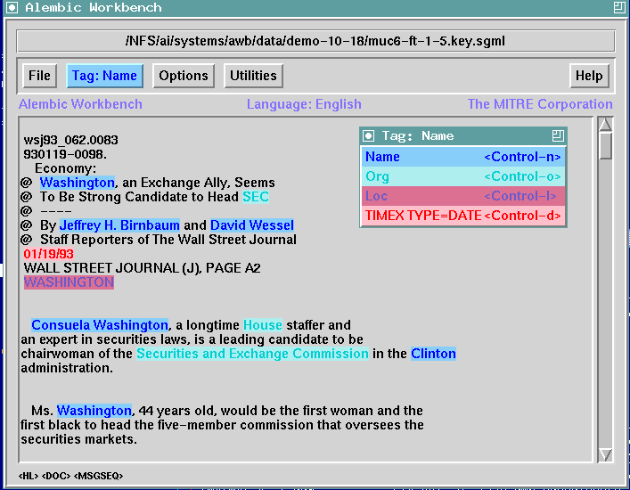
NE Annotation Tools - Alembic

Slide 10
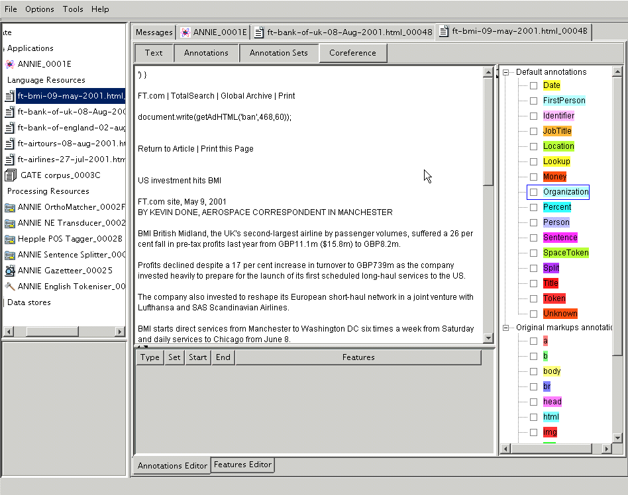
NE Annotation Tools - GATE

Slide 11
ИЗВЛЕЧЕНИЕ
НА ОСНОВЕ ПРАВИЛ
Особенности инженерного подхода:
Частичный, поверхностный синтаксический анализ текстов – shallow approach, shallow parsing
причина: неэфффективность и многовариантность полного синтаксического разбора
Лингвистические правила – лингвистические шаблоны, содержащие лексическую, морфологическую и синтаксическую информацию об извлекаемой единице текста
Написание правил экспертами – трудозатратный, небыстрый процесс ( + отладка правил)

Slide 12
ОСНОВНЫЕ ЭТАПЫ ОБРАБОТКИ
Графематика (токенизация)
  Разбиение сложных слов (?)
Морфологический анализ
  Определение части речи
  Определение грамматических характеристик
Лексический анализ
  Сопоставление со словарями
  Разрешение лексической многозначности
Синтаксический анализ
  Частичный анализ ⇒ лингвистические шаблоны
  (на базе конечных автоматов, регулярных и контекстно-свободных грамматик)
Дискурсивный и предметный анализ
  Анализ референциальных ссылок
  Слияние (объединение) извлеченных фактов

Slide 13
ЛИНГВИСТИЧЕСКИЕ ШАБЛОНЫ
Лингвистический шаблон – описание языковой конструкции, ее лексического состава и грамматических свойств:
N “работает” в NP N – существительное
N “consists of” N NP (Noun Phrase) –
группа существительного
Элементы шаблонов:
  Словоформы, лексемы (возможно, с указанием части речи/морфологических характеристик)
  Грамматические образцы: именные и др. группы
A + N + Ngen – спектральный коэффициент излучения
Шаблоны предполагают частичный синт. анализ
Для удобства описания шаблонов и правил созданы специальные языки: JAPE, RCO, LSPL и поддерживающие их программные средства

Slide 14
ОСОБЕННОСТИ ИЗВЛЕЧЕНИЯ ИМЕН
Словарь имен
Словарь частей имен
Правила и шаблоны:
  слова, написанные в определенном регистре (с большой буквы или всеми большими буквами)
  Слова с определенными последовательностями букв (например: -ов, -дзе и др. для фамилий;
  -банк, -инвест для коммерческих организаций)
  Использование внутренней структуры (ООО)
  Проверка по корпусу
    Michigan State – название университета,
    New York State – название штата
В итоге: список правил

Slide 15
СЛОЖНОСТИ ИЗВЛЕЧЕНИЯ
Текст: множество разных именований одной и той же сущности:
  William H. Gates, Mr. Gates, Bill Gates
  Местоимения: It/she/he vs. он/она/оно
  Сокращения
  Именные группы (владелец Microsoft)
т.е. выделение словесных оборотов, ссылающихся на один и тот же объект
Общая проблема разрешения кореференциии и анафоры (Coreference Resolution)
При извлечении событий и фактов: необходимость слияния (Merging) частичных описаний, полученных из разных предложений
  необходимы специальные правила, основанные на сопоставлении слотов фрейма,идентификация по связям и по контексту, энциклопедические знания

Slide 16
ОЦЕНКА СИСТЕМ ИЗВЛЕЧЕНИЯ ИНФОРМАЦИИ
Конференция MUC - Message Understanding Conference (1987-1997)
MUC-1 (87), MUC-2 (89) – Военно-морские операции
MUC-3 (91), MUC-4 (92) –
Террористическая деятельность в Южной Америке
MUC-5 (93) –
Совместные предприятия в области микроэлектроники
MUC-6 (95) –
Служебные перемещения: назначения и отставки
MUC-7 (97) –
Отчеты о запусках космических кораблей и ракет

Slide 17
КОНФЕРЕНЦИЯ MUC-7
Запуски космических кораблей и ракет
Атрибуты события:
Запущенный_аппарат
Боевая_часть
Дата_запуска
Место_запуска
Тип_задания (военный, гражданский)
Цель_запуска (тестирование, доставка..)
Статус_запуска (удачный, неудачный, выполняется, планируется)

Slide 18
МЕРЫ ЭФФЕКТИВНОСТИ
ИЗВЛЕЧЕНИЯ
Точность (Precision)
к-во правильных ответов
P =
к-во полученных ответов
Полнота (Recall)
к-во правильных ответов
R =
общее к-во правильных ответов
Соотношение между точностью и полнотой
(β² + 1)PR
F-Measure = , где
β²R + P
β – коэффициент относительной важности, обычно β=1

Slide 19
ОЦЕНКИ ЭФФЕКТИВНОСТИ
Извлечение именованных сущностей:
(Wall Street Journal)
  Машинное обучение (HMM)
  MUC-6 – F=93, MUC-7 – F=90.4
  Извлечение на основе правил:
  MUC-6 – F=96.4, MUC-7 – F=93.7
Извлечение отношений
  На основе обучения – 60-70%
  На основе правил – высокая точность, низкая полнота
Извлечение событий, фактов
  На основе обучения- 50-60%
  На основе правил: 90% точности, 20% полноты

Slide 20
МАШИННОЕ ОБУЧЕНИЕ ДЛЯ ИЗВЛЕЧЕНИЯ ИМЕН
Сколько необходимо данных для обучения:
BBN
  30000 слов – F 81
  1.2 млн.слов – F 91
MITRE
  250K слов – F 79
  750K слов – F 86
  1.2 млн слов – F 87
1.2.млн. слов – 1800 газетных статей
Последовательность разметки тоже важна
Linguistic Data Consortium – источник данных

Slide 21
ВЫБОР ПОДХОДА К ИЗВЛЕЧЕНИЮ
Основанный на правилах (инженерный)
  Имеются словари, списки слов
  Имеются инженеры по знаниям
  Мало размеченных данных
  Нужно максимально возможное качество извлечения
  (высокая точность, низкая полнота?)
Использование машинного обучения
  Нет словарных ресурсов
  Нет инженеров по знаниям
  Требуется быстрое построение приложения
  Размеченных данных много и получение их дешево
  Достаточно иметь приемлемое качество извлечения

Slide 22
СОВРЕМЕННЫЕ ТЕНДЕНЦИИ
Комбинирование подходов к извлечению,
итеративное построение (bootstrapping)
Подход с машинным обучением:
  Обучение начинается с небольшого количества размеченных данных,
  итеративное расширение обучающего множества
  поиск естественно размеченных данных
Подход, основанный на знаниях:
Автоматизация построения шаблонов - для повышения полноты распознавания отношений и фактов
  Имеется множество сущностей с известными отношениями, например, штаб-квартиры компаний
  В текстовом корпусе находятся предложения, в которых упоминаются эти пары сущностей.
  Формируются наиболее вероятные шаблоны, которые проверяются на других текстах и расширяются

Slide 23
ИНСТРУМЕНТЫ: СИСТЕМА GATE
Широко-известная платформа/среда для построения IE-приложений.
Архитектура:
Набор стандартных программных компонент-ресурсов (лингв. процессоров, словарей) для обработки текста
Внутреннее представление лингв. информации об обрабатываемом тексте в виде набора аннотаций, хранимых отдельно от текста
Графическая среда для сборки приложения из компонент

Slide 24
GATE: ПРИМЕРЫ АННОТАЦИЙ
Сущность «Angela Merkel»
Вид аннотации, позиции в тексте | Содержание аннотации
Lookup 41 47 | majorType=person_first, minorType=female
Person 41 54 | gender=female, rule=PersonFinal, rule1=PersonFull
Token 41 47 | category=NNP, kind=word, length=6, orth=upperInitial, string=Angela
Token 48 54 | category=NNP, kind=word, length=6, orth=upperInitial, string=Merkel

Slide 25
GATE : КОМПОНЕНТЫ
Цепочка обработки текста в системе GATE:
Tokeniser - разбиение текста на отдельные токены (числа, знаки препинания, слова)
Gazetteer - создание аннотаций к словам на основании словарных файлов (названия городов, организаций, дней недели и т.д.)
Sentence Splitter - разбиение текста на предложения
Part of Speech Tagger - определение части речи слов на основании словаря и правил
Semantic Tagger - распознавание языковых конструкций и сущностей на основе аннотаций и JAPE-правил
OrthoMatcher (Orthographic Coreference ) - соотнесение идентичных сущностей с разными названиями

Slide 26
GATE : ШАБЛОНЫ И ПРАВИЛА
Язык JAPE - запись правил преобразования аннотаций в ходе обработки текста
Шаблоны для выявляемых конструкций: например:
{Morph.SpeechPart="Adjective", Morph.Case="Nominative"} - шаблон прилагательных в именительном падеже
Правила для обработки аннотаций :
левая часть – шаблон, правая – преобразование нужных аннотаций выявленной конструкции
Rule: Second_name
({Token.SemanticType="Name: FName"}):family
{[А-Я]}{Token.Text="."}) →
family.Family={rule="Second_name"}
- это правило для выявления имен персоналий вида Иванов И.
и выделение из них фамилий

Slide 27
ДРУГИЕ ИНСТРУМЕНТЫ IE
Для построения систем обработки русскоязычных текстов:
Инструментальная система RCO Pattern Extractor
  Архитектура аналогична системе GATE
  Внутренний язык подобен Jape + регулярные выражения
  Добавлены прогр. модули обработки русских словоформ
Язык LSPL и поддерживающие его библиотека и среда (Большакова и др.)
  Основное понятие – лексико-синтаксический шаблон конструкции, который позволяет задать для слова:
  часть речи (A, N, V, Pa и т.д.), индекс слова: A1 A2 N
  лексему: A<важный>, словоформу, строку: “важным”,
  морфологические характеристики (имя=значение): A<важный; case=nom, gen=fem>
Возможно также:
  Грамматическое согласование элементов шаблона:
  A<тяжелый> N <A=N> - прилагательное тяжелый и существит-ое согласованы в роде, числе и падеже: тяжелым вечером
  Определение вспомогательных шаблонов, которые можно параметризовать и использовать в других шаблонах

Slide 28

ПРОЕКТ ONTOS
АвиКомп, 2000 – 2012 гг.
Основа - инструментальная система GATE
Инженерный подход: извлечение под управлением предметной онтологии, построение ресурсов-обработчиков на основе системы онтологий
shallow подход к анализу текста: правила анализа изначально ориентированы на распознавание только тех объектов и отношений, которые описываются предметной онтологией.
Семейство систем OntosMiner - для разных ЕЯ и ПО
Цели:
  построение модели ПО текстов
  генерация дайджестов и рефератов на основе извлеченной информации , в том числе - резюме персоны
  семантическая навигация по тексту

Slide 29
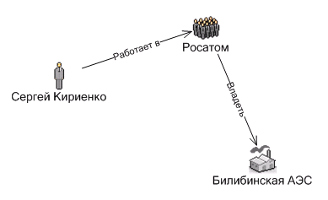
СХЕМА РАБОТЫ OntosMiner
Текст
Модель
типы объектов и
типы отношений
Структурированные данные
МОСКВА, 15 мая - РИА Новости.
Руководитель Росатома Сергей Кириенко 19-23 мая в ходе поездки в США проведет ряд рабочих встреч, посвященных двустороннему сотрудничеству в области мирного использования атомной энергии, говорится в сообщении пресс-службы Росатома.
Планируется, что Кириенко 22 мая проведет переговоры с министром энергетики США Самюэлом Бодманом и руководителем комиссии по ядерному регулированию США Нильсом Диазом.
РАБОТАТЬ В ОРГАНИЗАЦИИ
ОРГАНИЗАЦИЯ
ПЕРСОНА
Руководитель Росатома Сергей Кириенко 19-23 мая в ходе поездки в США проведет ряд рабочих встреч…

Slide 30
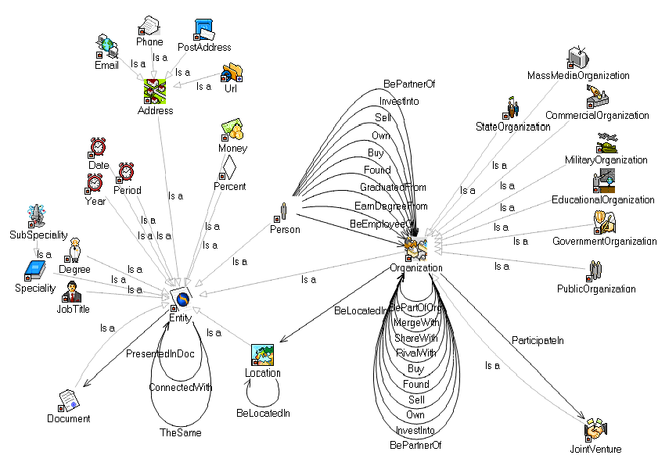
Пример онтологии

Slide 31
АРХИТЕКТУРА OntosMiner
Препроцессинг
  токенизация
  деление текста на предложения
  морфологический анализ
  газетер (распознавание слов и словосочетаний, релевантных для заданной предметной области)
Собственно обработка (на языке Jape)
  выделение имен (объектов)
  выделение глагольных групп (отношений)
Семантическая интерпретация
выделенных объектов и групп
  Обработка синонимов объектов
  Генерация XML-представления когнитивных карт

Slide 32
OntosMiner : ПРИМЕРЫ ПРАВИЛ
Шаблон на языке Jape
Примеры
соответствующих фрагментов текста
{AdjNPupper}
{Lookup.majorType ==“edu",
Lookup.NMB == "sg"}
{GenNP}
({GenNP})?
Он поступил в Московский университет дружбы народов и отучился там 4 года.
{ JobTitle}
{Organization}
{Upper}
Председатель совета директоров Газпрома Миллер не собирается уходить в отставку

Slide 33
OntosMiner:
Пример неоднозначного сопоставления
Персона (85)
Организация (95)
Персона (100)
Персона (60)
Должность (95)
Персона (70)
Президент Росторгбанка Владимир Семенович Нистратов
конфликты между выделенными по разным правилам объектами: пересечение, вложение, совпадение
Способ решения: эвристические веса

Slide 34
Примеры в различных предметных областях
По материалам конференций

Slide 35
Processing news texts
Very traditional IE boosted by Message Understanding Conferences (MUC) in late 1980s and 1990s (DARPA), followed by Automatic Content Extraction (ACE) initiative and Text Analysis Competition (TAC) (NIST)
Tasks:
  Named entity recognition
  Noun phrase coreference resolution
  Entity relation recognition
  Event recognition (who, what, where, when)

Slide 36
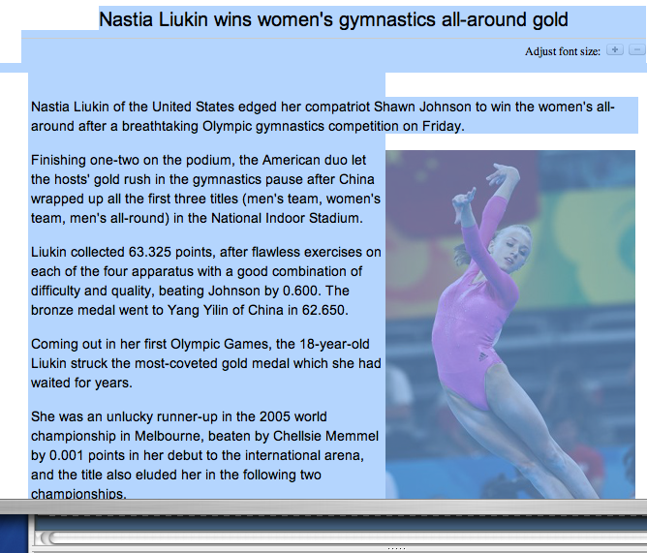
WHO?
WHEN?
WHAT?
WHERE?
www.china.org.cn

Slide 37
Processing news texts
Named entity recognition:
  Person, location, organization names
  Mostly supervised: Maxent, HMM, CRF
  Approaches human performance: in literature sometimes above 95% F₁ measure
[Bikel et al. ML1999] [Finkel et al. 2006]
Noun phrase coreference resolution:
  Although unsupervised (clustering), and semi-supervised (co-training), best results with supervised learning: F₁ measures of 70% and more are difficult to reach; also kernel methods
[Ng & Cardie ACL 2002] [Ng & Cardie HLT 2003] [Versley et al. COLING 2008]

Slide 38
Processing news texts
Entity relation recognition:
  use of supervised methods: e.g., kernel methods: F₁ measures fluctuate dependent on number of training examples and difficulty of the relational class (ambiguity of the features)
[Culotta & Sorensen ACL 2004] [Girju et al. CSL 2005]
Event recognition:
  in addition: recognition and resolution of:
    temporal expressions: TimeML
    spatial expressions: FrameNet and Propbank
[Pustejovsky et al. IWCS-5 2003] [Baker et al. COLING-ACL 1998] [Morarescu IJCAI 2007] [Palmer et al. CL 2005]

Slide 39
Processing biomedical texts
Many ontologies or classification schemes and annotated databases are available:
    E.g., Kyoto Encyclopedia of Genes and Genomes, Gene Ontology, GENIA dataset
Tasks:
  Named entity recognition
  Relation recognition
  Location detection and resolution

Slide 40


Slide 41
Processing biomedical texts
Named entity recognition: difficult:
    boundary detection:
      capitalization patterns: often misleading
      many premodifiers or postmodifiers that are part or not of the entity (91 kDA protein, activated B cell lines)
    polysemous acronyms and terms: e.g., PA can stand for pseudomonas aeruginosa, pathology and pulmonary artery
    synonymous acronyms and terms
  Supervised context dependent classification: HMM, CRF: often F₁ measure between 65-85%
  [Zhang et al. BI 2004]

Slide 42
Processing biomedical texts
Entity relation recognition:
  Protein relation extraction
  Literature based gene expression analysis
  Determination of protein subcellular locations
  Pathway prediction (cf. event detection)
    methods relying on symbolic handcrafted rules, supervised (e.g., CRF) and unsupervised learning
  [Stapley et al. PSBC 2002] [Glenisson et al. SIGKDD explorations 2003] [Friedman et al. BI 2001] [Huang et al. BI 2004] [Gaizauskas et al. ICNLP workshop 2000]

Slide 43
Заключение
Обилие электронных документов, множество задач извлечения информации из текстов
Есть прогресс в развитии методов извлечения
Точность и полнота извлечения
  зависят от набора шаблонов, размера обучающей коллекции
  зависят друг от друга, поэтому для оценки используется F-мера
Аккуратность (Accuracy), 2006
В хорошо известных областях: Сущности – 90-98%,
Атрибуты – 80%, Факты – 60-70%, События – 50-60%
Дальнейшая проблема - сбор, хранение и обработка структурированной информации

